Slide 1
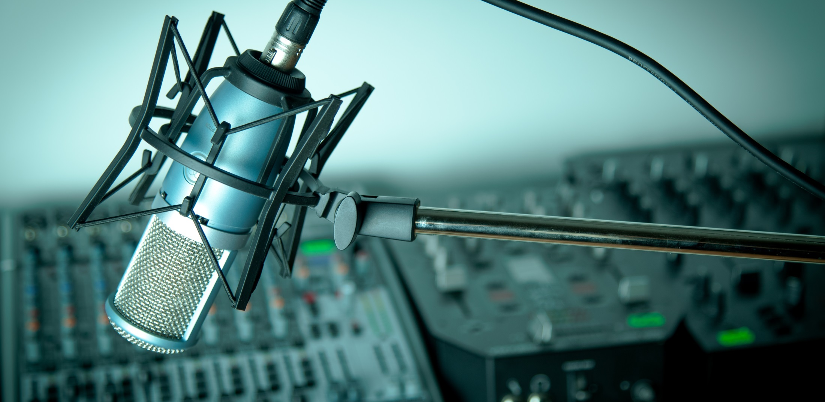
„МЕЛЕМ ЗА УХО “
РАДИО

Slide 2
ПРАВИЛО „4 C”
Значајна правила радио-новинарства:
„ Писати за ухо, а не за око“
Вишак ријечи је знак слабости.
Реченица мора бити сажета и поједностављена.
Брзина којом је информација достављена слушаоцу је врло важна.
ТАЧНОСТ
ЈАСНОСТ
КОНЦИЗНОСТ
БОЈА (ГЛАСА)
CORRECTNES
CLARITY
CONCISENESS
COLOR

Slide 3
СТРУКТУРА ПРИЛОГА ЗА РАДИО-ЕМИСИЈУ
ДРАМСКО ЈЕДИНСТВО:
КЛИМАКС (ПОЕНТА ИНФОРМАЦИЈЕ)
УЗРОК (ЗАШТО СЕ НЕШТО ДОГОДИЛО)
ПОСЉЕДИЦА (ШТА ДОГАЂАЈ ЗНАЧИ ЗА БУДУЋНОСТ)

Slide 5
Напретком радио-технике почетком 20. вијека долази до развоја електронских средстава комуникације.
Српски геније Никола Тесла је проналазач патента за бежични пренос сигнала, који је објављен 1893. године и који је нашао универзалну примјену.
Усавршавањем Теслиног преноса већ 1921. године у Америци почиње да функционише први радио одашиљач.

Slide 6
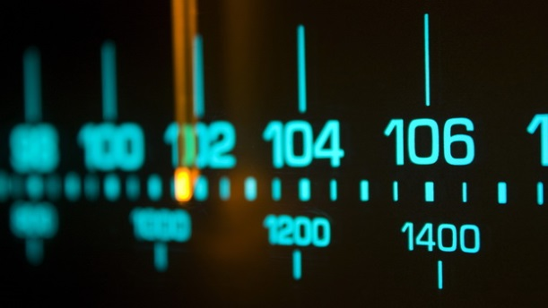
РАДИО-СТАНИЦА
НОВИНАРИ И УРЕДНИЦИ осмишљавају и уобличавају програм.
ТЕХНИЧКО ОСОБЉЕ се стара о емитовању програма и функционисању технике.

Slide 7
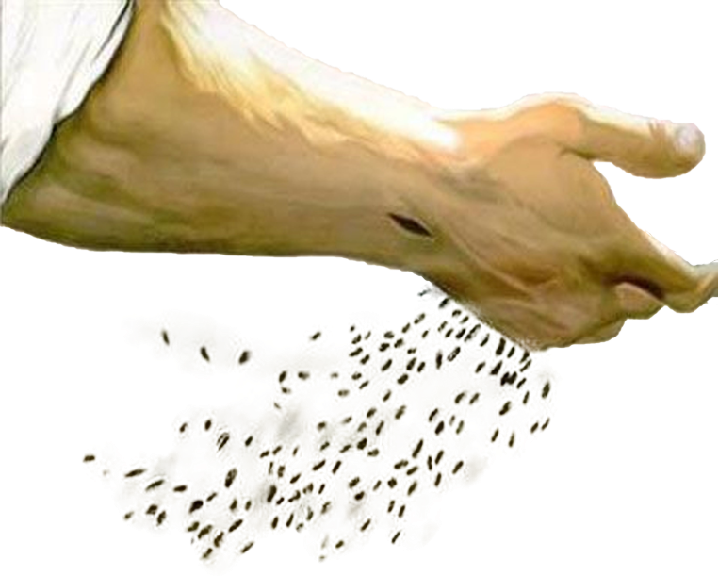
Занимљиво
У почетку се назива „бежична телеграфија“
Ријеч broadcasting, који се односи на емитовање радио-трансмисија, оригинално је пољопривредни термин и означава посипање сјеменки.

Slide 8
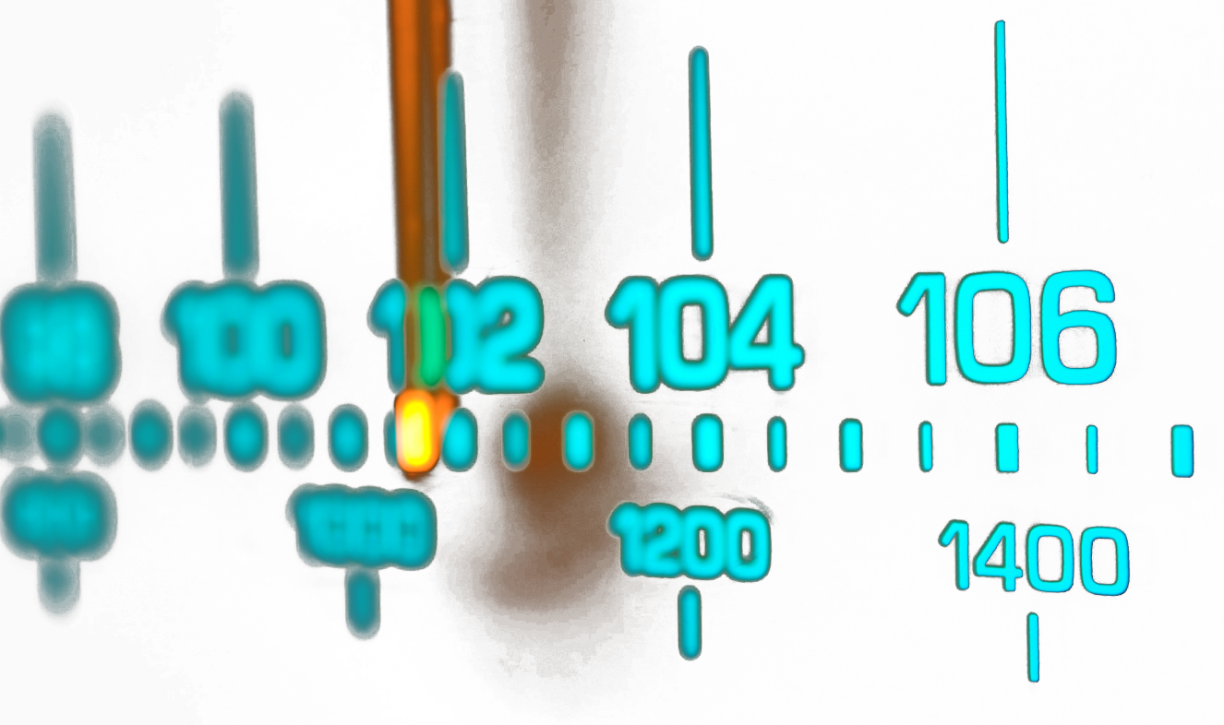
Notes:
Слушате ли радио?

Slide 9
Слушате ли радио?
Питајте другаре коју радио-станицу најчешће слушају и покушајте сазнати разлоге.
2.Изаберите текст омиљене пјесме, напишите га у ваше свеске и направите анализу (пјесничке слике, основни мотиви, стих, рима, стилске фигуре, симболи, утисци).
Радове ћете у договору са предметним
професором послати на увид.
Срећно!

Slide 10
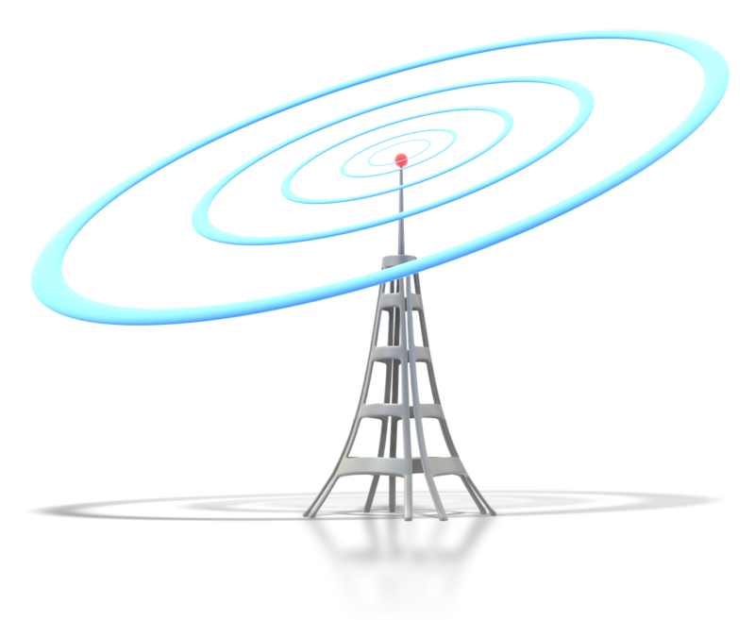
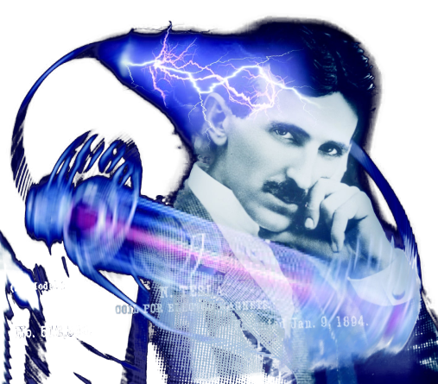
Мисли Николе Тесле
Ако покушам наставити прекинути ток мисли, осећам праву духовну мучнину, нехотице тада прелазим на други посао, изненађен свежином ума и лакоћом којом свладавам препреке које су ми пре квариле рачуне. И редовно налазим одговоре на тешка питања уз најмањи напор.
Иако имамо слободу да мислимо и делујемо, ми се држимо заједно, попут звезда на небеском своду с нераздвојним везама. Ове везе се не могу видети, али их можемо осетити.
Није ми жао што су украли моје идеје, већ што нису имали своје.

